Slide 1
3월 펫 배너 컨셉

Slide 2
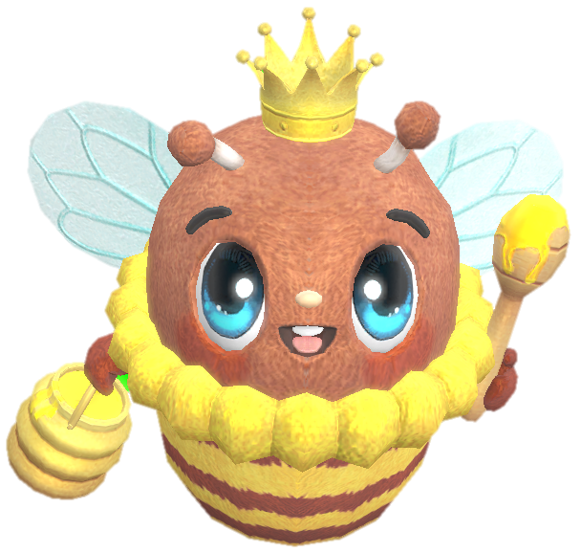







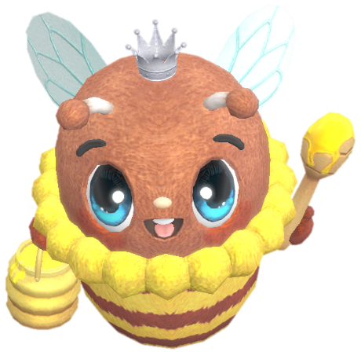
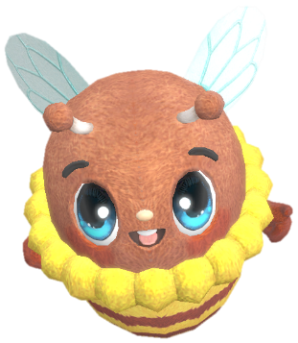
아름다운 봄 꽃밭을 꿀벌 버즈들이 날아다니는 컨셉.
버즈와 함께하는
벌꿀 아이콘이 ‘꿀잼’ 단어에 붙어 있다.
꿀잼
엠스타!

Slide 3
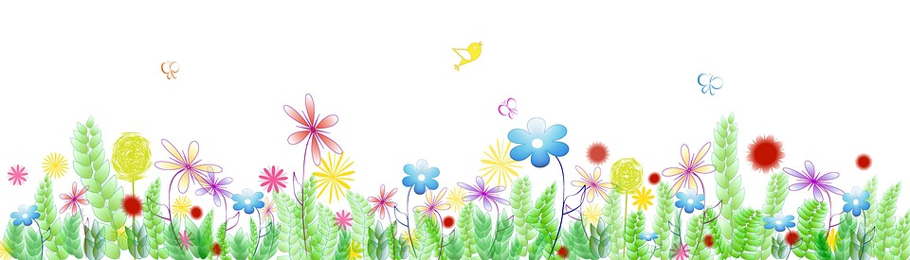

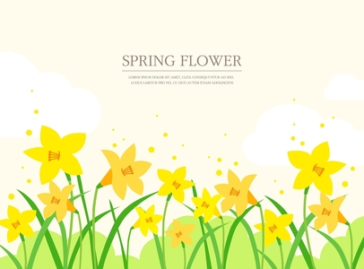

아래와 같이 연한 느낌의 꽃밭을 배경으로 한다.

